Slide 1

Clases y Objetos
Curso: Programación Orientada a Objetos
Ciclo 2020-02-A

Slide 2
LOGRO DE LA UNIDAD 1
Al finalizar la Unidad 1 el alumno podrá implementar, en un programa, los conceptos de clases y objetos.

Slide 3
AGENDA
Introducción
Definición de Clases y Objetos
Terminología
Encapsulamiento
Ventajas / Conclusiones

Slide 4
1. Programación Orientada a Objetos
La programación orientada a objetos o POO (OOP según sus siglas en inglés) es un paradigma de programación que usa los objetos en sus interacciones, para diseñar aplicaciones y programas informáticos.
Está basado en varios conceptos: clases, encapsulamiento, herencia, y polimorfismo.
Su uso se popularizó a principios de la década de los años 1990. En la actualidad, existe una gran variedad de lenguajes de programación que soportan la orientación a objetos.
Toma prácticas de paradigmas de programación previos como la programación estructurada y la modular .
Notes:
Paradigma: Estilo, modelo, esquema, forma, organización

Slide 5
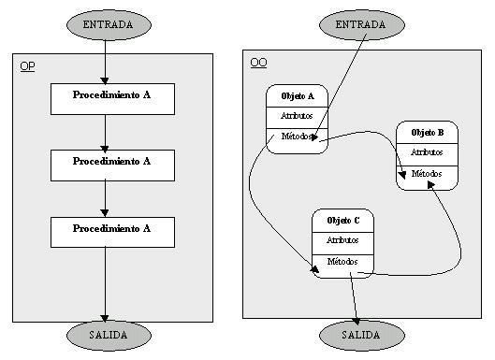
1.1 Programación Orientada a Objetos

Slide 6
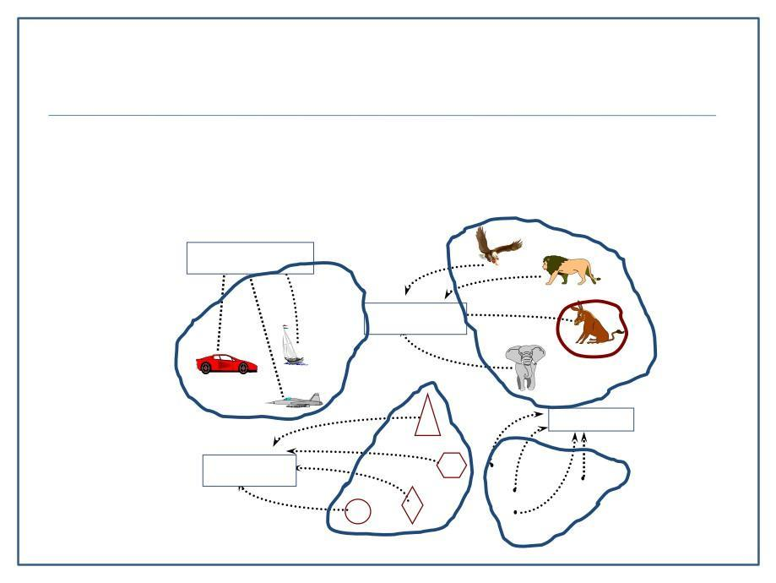
Los objetos casi siempre los clasificamos (abstraemos)
Los objetos se encuentran en todas partes en el mundo real.
Vehículo
Animal
Punto
Figura
(1,3)
(5,2.5)
(2,2)
(2,1)
9

Slide 7
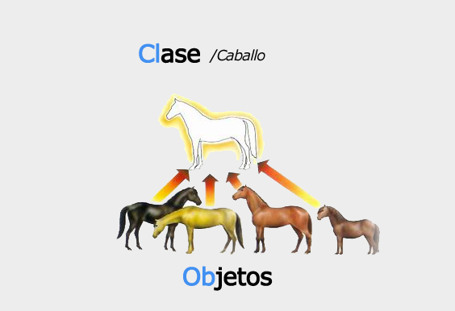
Objetos - Agrupados
Si tenemos varios Objetos donde todos tienen las mismas propiedades y comportamientos
Podremos decir que provienen de una Clase de un modelo, de un prototipo, al que se le denomina CLASE.
Notes:
Dibujar pizarra propiedades y comportamientos de cada caballo, y a la clase a la que pertenecen.

Slide 8
Caballo
color raza tipo: tamaño Sexo velocidad Max
correr() saltar() parar()

Slide 9
2. Clase
Clase es la representación abstracta, general de uno o más objetos.

Slide 10
Clase
El nombre de la clase debe estar en Singular
Caballo
color raza tipo: tamaño Sexo velocidad Max
correr() saltar() parar() modificarColor(nuevoColor)
Una Clase describe las propiedades y comportamientos de los objetos que representa.
UML

Slide 11
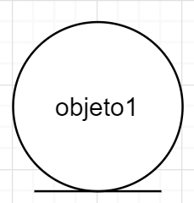
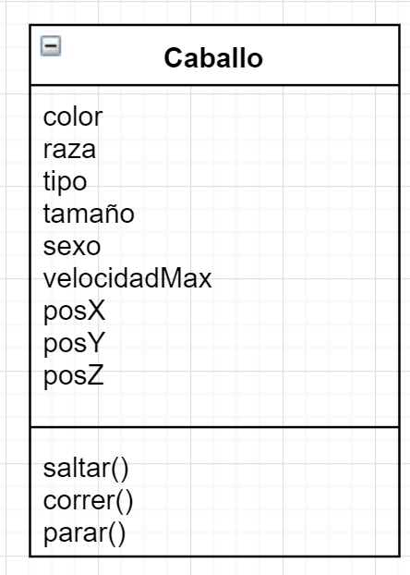
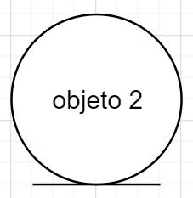
CLASE
objeto1 : instancia de la clase Caballo:
color = blanco
raza = andaluz
tipo = de guerra
tamaño = grande
sexo = macho
velocidadMax = 65 km/hora
posX = 344
posY = 242
posZ = 55
OBJETOS
objeto2: otra instancia de la clase Caballo:
color = negro
raza = griega
tipo = de carrera
tamaño = mediano
sexo = hembra
velocidadMax = 95 km/hora
posX = 533
posY = 222
posZ = 22

Slide 12
Propiedades
Características
Atributos
saltar()
correr()
color, raza, tipo
sexo, posx, posy, posz, fecha_nac
Comportamientos
Operaciones
Métodos
Funciones
Procedimientos
parar()
calcular_edad

Slide 13
2.1 Objeto
Objeto: Unidad atómica que encapsula atributos y comportamiento y posee un estado específico.
Un objeto puede caracterizar una entidad física (caballo, coche, tarjeta) o no física( ecuación matemática, punto)

Slide 14
2.2 Clase y Objeto
Clase es la representación abstracta general de uno o más objetos que se construirán a partir de ella.
Objeto: Unidad atómica que encapsula propiedades y comportamientos y posee un estado específico con valores.

Slide 15

Plumon
color
marca
longitud
tapa
duración
tipoTinta
x
precio
pintar()
calcularIGV()
calcularDescuento()
visualizarDatos(tipo)
calcularPrecioVenta()

Slide 16
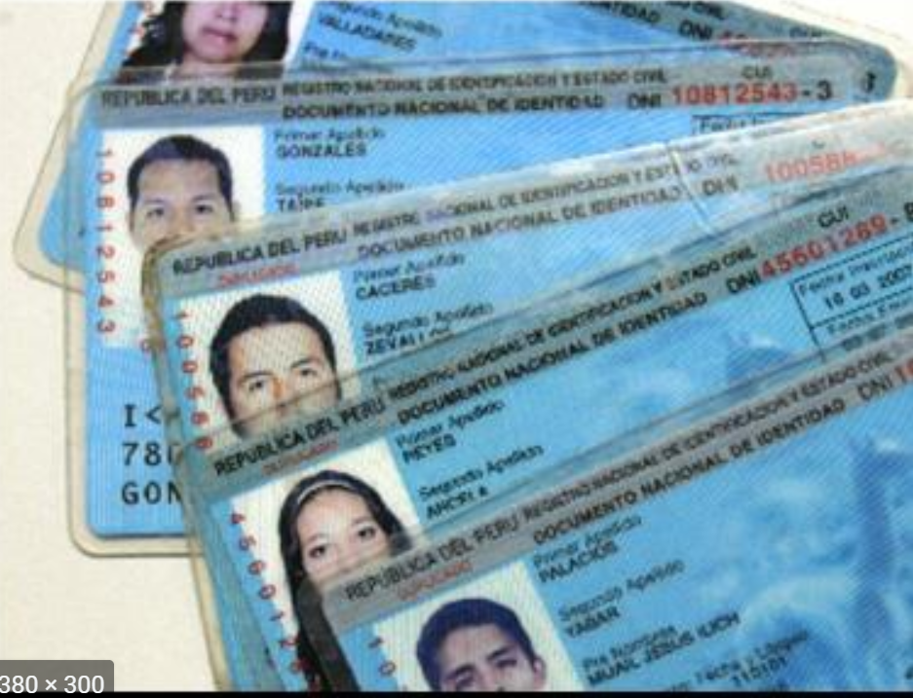
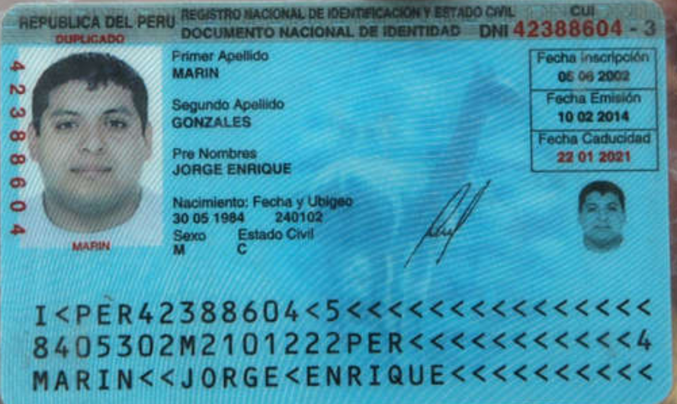

Slide 17
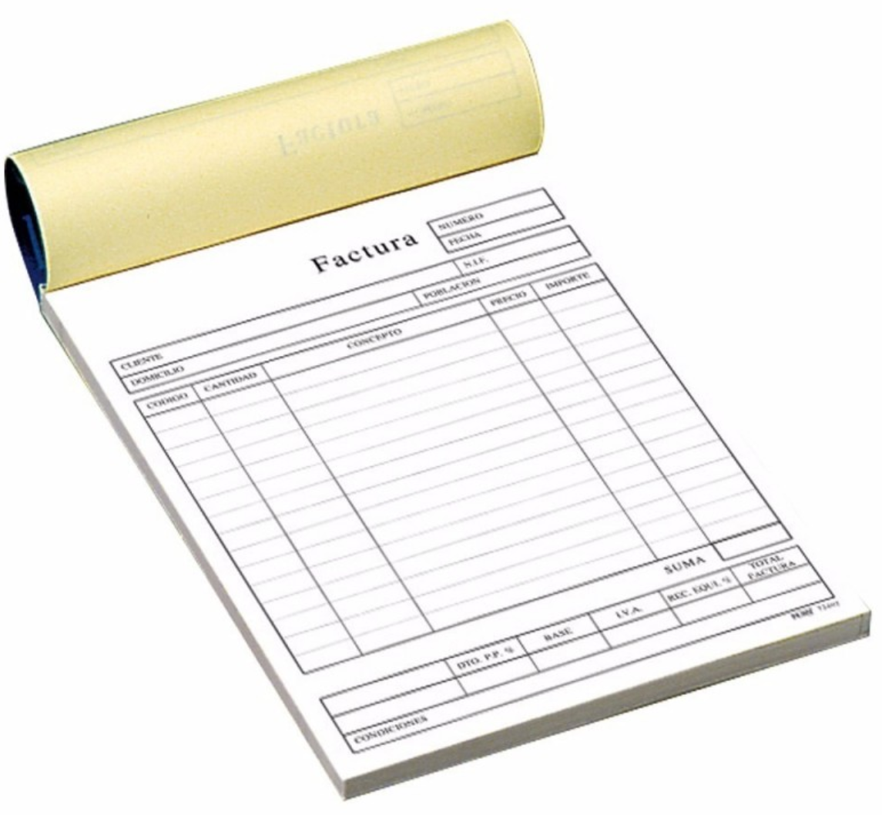
Factura

Slide 18

Grupo de alumnos
Necesitamos calcular el promedio de notas de cada alumno, sabiendo que poseen dos notas cada uno.

Slide 19
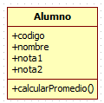
2.3 Una Clase en código Ruby
class Alumno
def initialize(codigo, nombre, nota1, nota2)
@codigo = código
@nombre=nombe
@nota1 = nota1
@nota2 = nota2
end
def calcularPromedio
(@nota1 + @nota2)/2.0
end
end
Propiedades
Clase representada en UML
Método

Slide 20
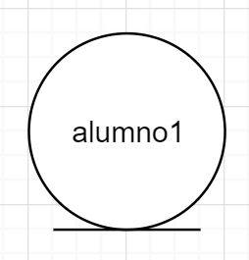

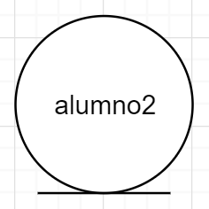

Y como se crean objetos en lenguaje Ruby?
alumno1 = Alumno.new(“20150255”, “Pepe”, 12.0, 20)
alumno2 = Alumno.new(“20150253”, “Ana”, 14.0, 17)
puts alumno1.calcularPromedio
puts alumno2.calcularPromedio
Esta foto de Autor desconocido está bajo licencia CC BY-SA

Slide 21
3. Terminología Básica
Atributo: Propiedad, característica de un objeto, estado.
Comportamiento: Acción que realiza un objeto y que será definido como método de su clase, también se le llama operación.
Mensaje o solicitud: Invocación a un objeto para que ejecute cierto método . Forma de comunicarse entre los objetos para lograr un funcionamiento determinado del sistema.
Notes:
Ejemplos del mundo real

Slide 22
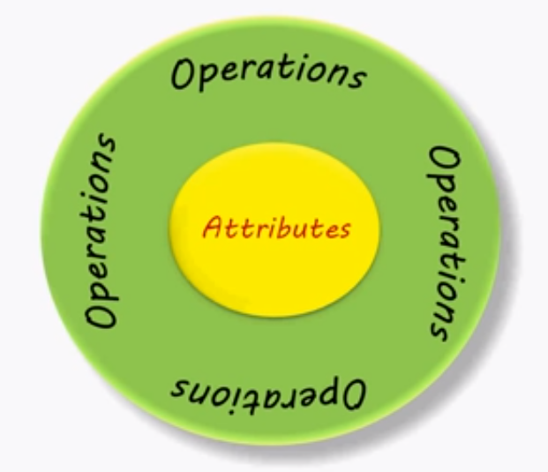
4. Encapsulamiento

Slide 23
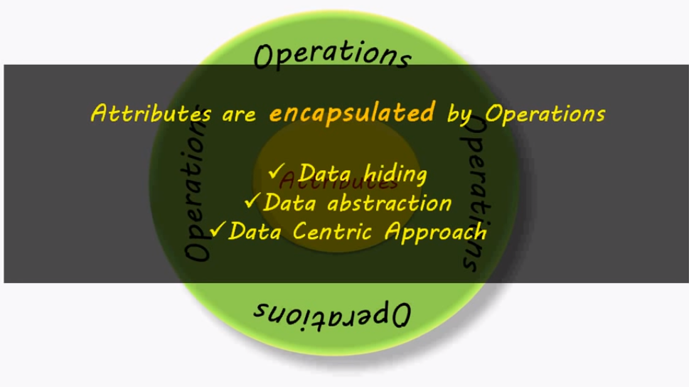
4.1 Encapsulamiento

Slide 24
5. Ventajas de la programación orientada a objetos
Representa mejor a un sistema real.
Permite crear e interpretar sistemas complejos de manera sencilla.
Permite la construcción de prototipos
Permite una mejor comunicación para el equipo
Agiliza el desarrollo de software
Facilita el mantenimiento del software

Slide 25
Gracias!

